Slide 1
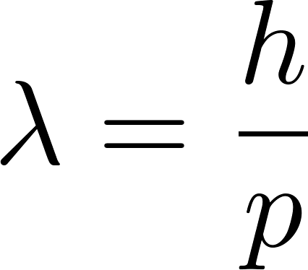
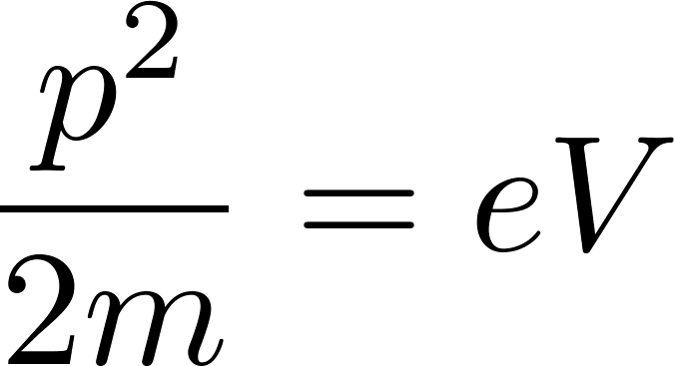
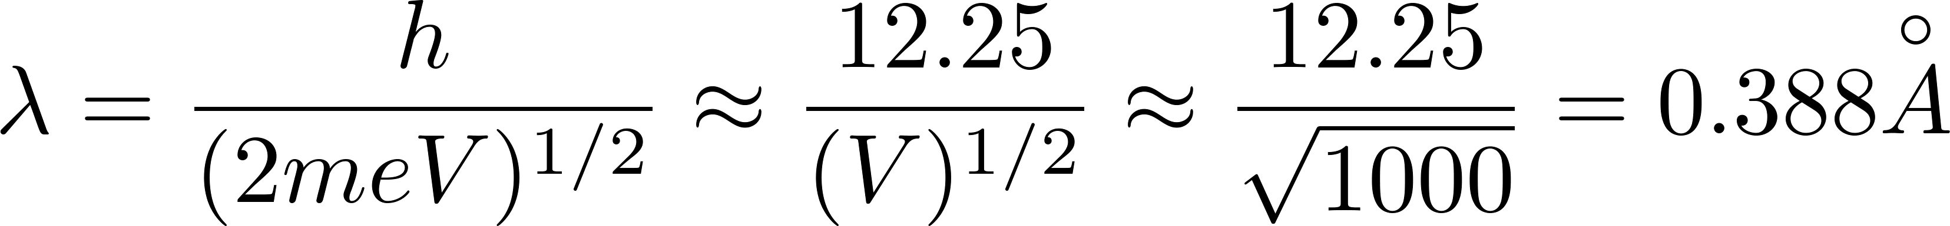
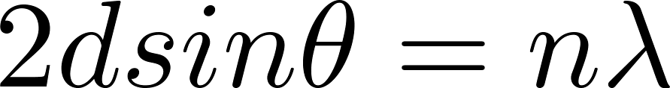

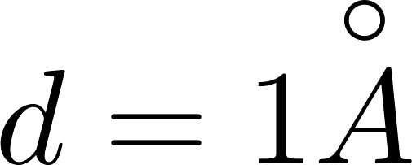
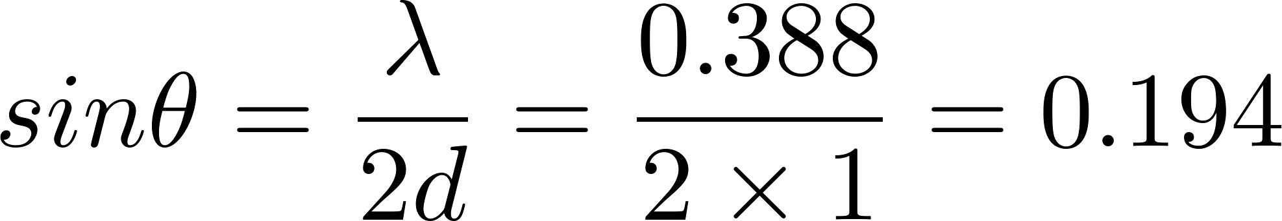

1.15 一束动能为1keV 的电子通过一多晶金属箔产生衍射，这种金属具有立方晶格结构，原子间距为1埃，求：
(1) 计算电子的波长；(2) 计算第一级衍射极大的布拉格角。
参考答案
(1)由公式 , （ V 为电子的加速电压）
(2)由布拉格反射条件
对于一级衍射极大， ，又知 ，所以

Slide 2
1.16 已知 InP 的晶格常数为 5.87 埃，X 射线使用铜靶的 Ka1 线
埃，求{111}晶面的1级衍射角。
参考答案
则衍射角为
少部分同学没有区分θ和2θ

Slide 3
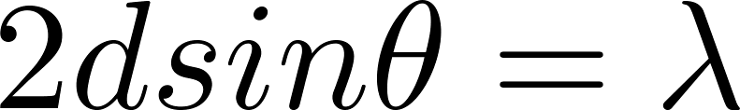
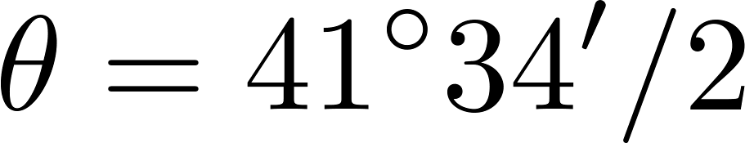
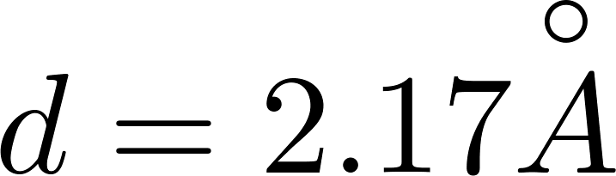
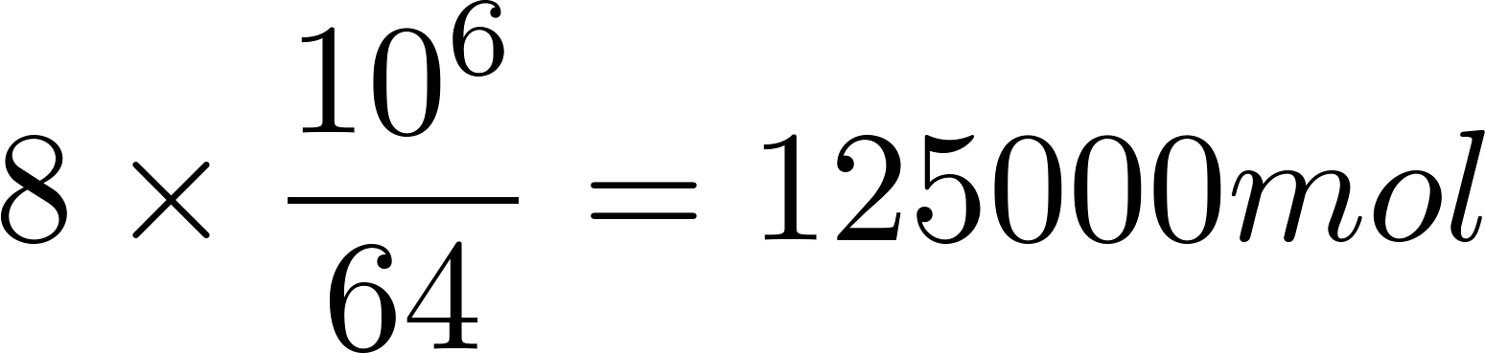
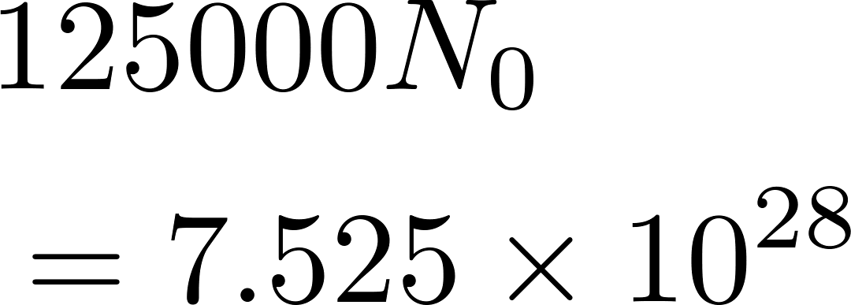
1.17 已知一种由同种原子组成的金属晶体，属于立方晶系
(a) 以波长为 埃的X 射线对其进行X 射线衍射分析，发现当衍射角从0 开始逐渐增大时，出现第一个衍射峰时对应的衍射角为 。求此时对应的发生衍射晶面间距。
(b) 采用别的实验手段测得该金属晶体密度为8g/cm³，原子量为 64。请问该金属晶体单位积内有多少个原子？（阿佛加德罗常数N₀=6.02×10²³）
参考答案
(a)由衍射定律， ，得到 ，其中
(b)单位体积的金属质量为8×10⁶g/m³,包含物质的量为：
，所以原子数为：
部分同学保留了cm³单位，此时最后需注明单位，否则结果相差10⁶

Slide 4
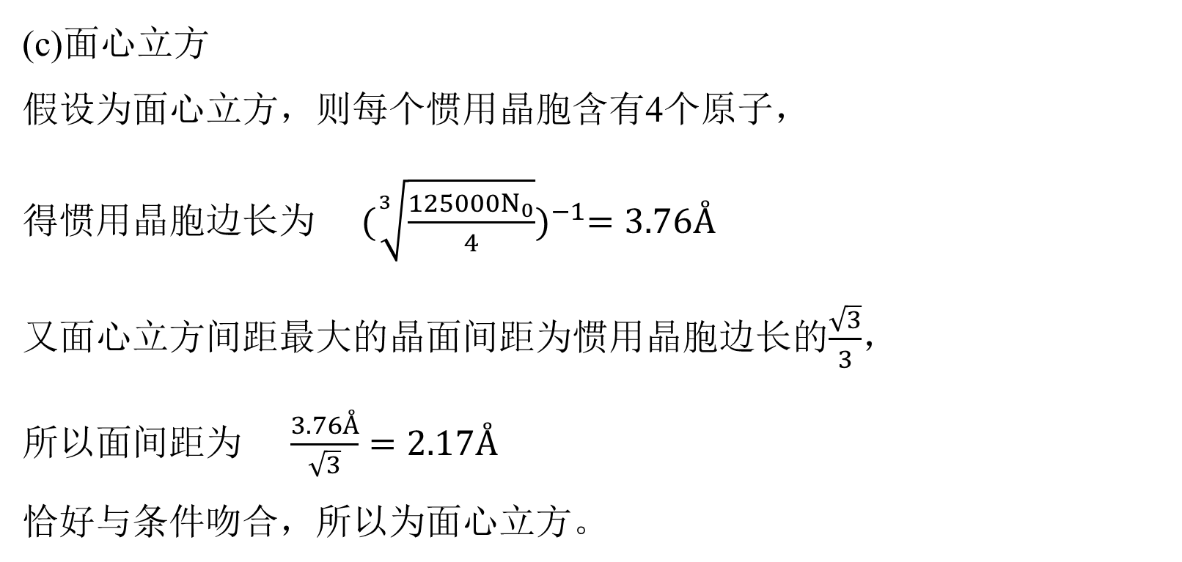
(c) 通过比较 (a) 和 (b) 中的结果，请确定该金属晶体到底是简单立方、面心立方还是体心立方。
参考答案
(c)面心立方
假设为面心立方，则每个惯用晶胞含有4个原子，
得惯用晶胞边长为 ${(\sqrt[3]{\frac{125000N_{0}}{4}})}^{−1}=3.76Å$
又面心立方间距最大的晶面间距为惯用晶胞边长的$\frac{\sqrt{3}}{3}$，
所以面间距为$\frac{3.76Å}{\sqrt{3}}=2.17Å$
恰好与条件吻合，所以为面心立方。

Slide 5
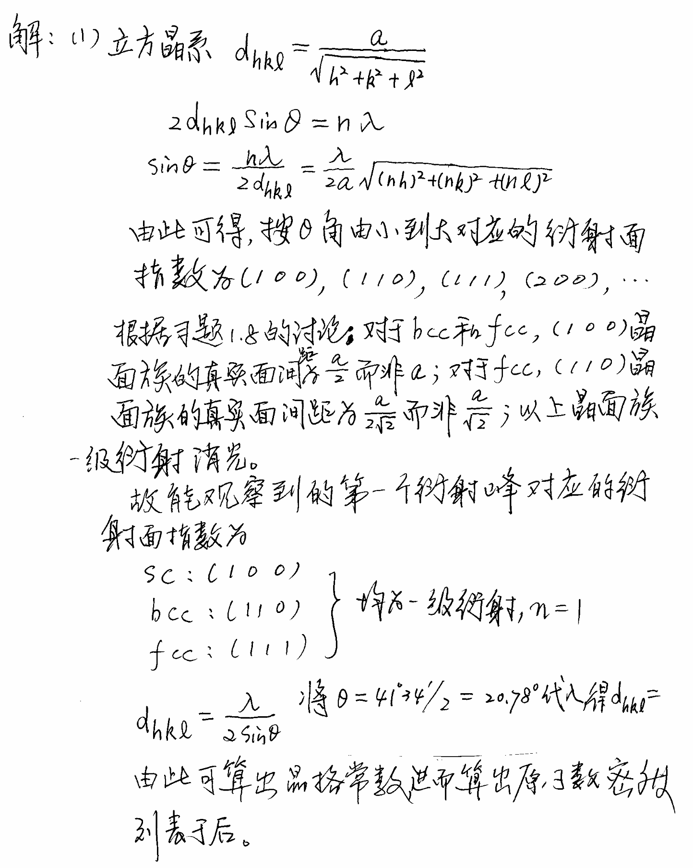

Slide 7
